Slide 1

Chronique financière….
Les hypothèques!
©Mélanie Harris 2024 (à .jour sept 2026)
Non-matière à examen

Slide 2
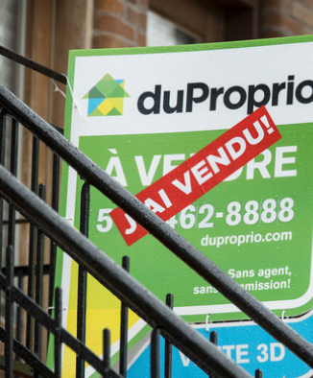
Objectifs d’apprentissage
Comprendre ce qu'est une hypothèque et ses principales caractéristiques.
Identifier les différents types de prêts hypothécaires.
Reconnaître l'importance d'un bon dossier de crédit.
Explorer les options de financement pour les premiers acheteurs.

Slide 3

Définition
Qu'est-ce qu'une Hypothèque?
  Une hypothèque est un type de prêt utilisé pour financer l'achat d'un actif à long terme, comme une maison ou un condo. C'est ce qu'on appelle un « Prêt Amorti », où les paiements comprennent à la fois le capital et les intérêts et sont les mêmes à chaque période.
Diagramme temporel:

Slide 4
Caractéristiques
L’emprunteur a plusieurs choix à faire pour le contrat:
  Échéance: temps prévu pour rembourser le prêt au complet: 1 an à 30 ans (premier acheteur ou maison neuve).
  Terme: durée du contrat hypothécaire : 6 mois a 5 ans. À la fin du terme, on peut renégocier un nouveau terme.
  Taux d’intérêt : Fixe ou variable pour la durée du terme.
  Fréquence des versements: mensuels, 2 semaines, hebdomadaire ..Pas nécessairement mensuel!
  Prêt ouvert: prêt pouvant être remboursé à l’avance sans pénalité
  Prêt fermé: pénalité si remboursée avant terme
  Plusieurs autres options, à magasiner et surtout regarder le coût des options..!

Slide 5
Considérations importantes…
  Assurance titre Protège contre les hypothèques légales pour les nouvelles constructions.
  Un bon rapport de solvabilité et une bonne cote de crédit sont des facteurs importants pour déterminer si vous serez approuvé ou non pour un prêt hypothécaire.
    https://www.cmhc-schl.gc.ca/en/consumers/owning-a-home/mortgage-management/your-credit-report
  Excellent site web pour comparer les prêts hypothécaires et les assurances : https://www.ratehub.ca/

Slide 6
Options
Les options de remboursement anticipé sont un outil important pour gérer son hypothèque avec souplesse et intelligence.
En comprenant vos droits et les conditions précises de votre contrat, vous pouvez économiser des milliers de dollars sans frais additionnels.
  Paiements doubles ou versements augmentés
  Versements forfaitaires annuels
  Congé de paiement (report d’un versement)
  Autres options flexibles (fréquence, portabilité, etc.)
Voir document

Slide 7
Quelques statistiques (2026)…
Prix médian des maisons à Montréal - Août 2026
  Maison unifamiliale : 650 000 $
  Condominium : 437 000 $ (frais de copropriété Québec 3 432 $ / an)
Mise de fonds minimale pour les propriétés de type unifamiliale et condo
  Si valeur propriété ≤ 1 500 000 $
  5 % sur les premiers 500 000 $ et 10 % sur la portion excédent 500 000 $
  Exemple: si prix = 600 000 $ alors mise de fonds de 30 000 $
  Si valeur propriété ≥ 1 500 000 $ 20 % sur la valeur totale
Assurance prêt hypothécaire (SCHL) exigée par les prêteurs lorsque l’emprunteur verse une mise de fonds inférieure à 20% du prix d’achat de l’habitation…Obligatoire. ⚠️ Important: Elle ne vous protège pas vous en tant qu’acheteur. C’est une protection pour la banque !
  Intentions d’achat d’ici 5 ans pour les 18 à 34 ans au Québec:
  1/2 voudrait acheter (2021) et 1/4 voudrait acheter en 2024
  https://www.cmhc-schl.gc.ca/en/professionals/industry-innovation-and-leadership/industry-expertise/resources-for-mortgage-professionals/mortgage-loan-insurance-and-premiums

Slide 8
Taux de prime SCHL selon la mise de fonds
Mise de fonds | Prime SCHL (% du montant emprunté)
5 % à 9,99 % | 4,00 %
10 % à 14,99 % | 3,10 %
15 % à 19,99 % | 2,80 %
≥ 20 % | Aucune assurance requise
  Si votre mise de fonds est de 5 % à 9,99 %, la prime SCHL est de 4,00 % du montant emprunté (et non du prix d’achat).
  Cette prime est généralement ajoutée au prêt hypothécaire — donc vous payez de l’intérêt sur ce montant pendant toute la durée de l’hypothèque.
🎯 Exemple :
Prix d’achat : 600 000 $
Mise de fonds : 5 % sur les premiers 500 000 $ + 10 % sur le 100 000 $ restant = 35 000 $
Montant emprunté : 600 000 $ - 35 000 $ = 565 000 $
Prime SCHL : 4 % de 565 000 $ = 22 600 $
➡️ Votre nouveau prêt est donc de 565 000 $ + 22 600 $ = 587 600 $, et vos paiements mensuels sont plus élevés que si vous aviez mis 20 % de mise de fonds.
➡️ Mettre moins de 20 % augmente vos paiements de 40 à 130 $ par mois selon la mise de fonds.
➡️ Stratégie : si possible, mettre 20 % ou plus permet d’économiser des milliers de dollars sur la durée du prêt.

Slide 9

Simulation hypothécaire
Option | Mise de fonds 20 % | Mise de fonds 5 %
Prix du condo | 427 000 $ | 427 000 $
Mise de fonds | 85 400 $ | 21 350 $
Montant emprunté | 341 600 $ | 405 650 $
Prime SCHL (4 %) | — | 16 226 $
Prêt total avec SCHL | 341 600 $ | 421 876 $
Taux d’intérêt | 4,5 % | 4,5 %
Amortissement | 25 ans | 25 ans
Paiement mensuel approx. | 1 893 $ | 2 338 $
Différence par mois | — | +445 $
🎯 Exemple :
🏢 Achat d’un condo à 427 000 $ à Montréal (1 chambre)
Comparaison entre une mise de fonds de 20 % (pas de prime SCHL) et 5 % (prime SCHL de 4 %)
Le loyer moyen pour une chambre à Montréal se situe autour de 1 550 $ à 1 700 $/mois.
Prime SCHL 90 $

Slide 10
Une règle simple pour estimer sa capacité d’achat
📏 La règle des 30 % du revenu brut
Un ménage ne devrait pas consacrer plus de 30 % de son revenu brut mensuel à ses paiements de logement (hypothèque ou loyer, taxes municipales et scolaires, frais de condo, assurance habitation).
Exemple :
Revenu brut de 6 667 $/mois (80 000 $/an) → logement ou paiement hypothécaire max ≈ 6 667 $ * 30 % = 2 000 $/mois. À un taux de 4-5%, on peut avoir un prêt hypothécaire de entre 340k et 380k $.

Slide 11
Difficile d’aller chercher l’argent pour les premiers acheteurs…
Les jeunes Canadiens, en particulier ceux de la génération Y (né entre 1981 et 1996), ont de la difficulté à entrer sur le marché de l’habitation…
Les Z (né entre 1997 et 2012) face à leur situation financière:
  42% sont stressés
  37% sont anxieux
  31% sont dépassés
Une enquête de décembre 2024 par APCIQ indique les principaux obstacles à l’accès à la propriété:
  32% situation financière
  29% contexte économique
  25% prix trop élevés
  24% mise de fonds insuffisante
Source: RDI économie 23 mai. Léger pour Intérac.

Slide 12
Donc, où allez chercher l’argent pour la mise de fonds lorsqu’on est premier acheteur ?!
Options de financement pour les premiers acheteurs:
FFF
  Au Québec, ce sont plus de 30 % des acheteurs qui ont compté sur l’aide de leurs parents en 2021 versus 20 % en 2020
  En moyenne, les parents appelés à la rescousse ont donné 82 000 $ à leur enfant. Il s’agit d’une augmentation de 58 % par rapport à la moyenne de 2015 (montant moyen = 52 000$). 5.5% des parents s’endettent.
  Parents peuvent être cosignataire
**RAP avec les RÉER ou CÉLIAPP**

Slide 13

CéliAPP et Régime d'accession à la propriété RAP
CELIAPP : Jusqu'à 8 000 $ par année, 40 000 $ à vie, retraits non imposables.
RAP : Jusqu’à 60 000$ maximum par personne, remboursable sur 15 ans. Période de grâce: 5 ans.
CéliAPP. Si vous savez que vous utiliserez les fonds pour acheter une maison, alors le CELIAPP pourrait être la meilleure option, car vous obtiendrez des avantages fiscaux à l’entrée et à la sortie des fonds
  Les droits de cotisation commencent à s’accumuler à partir de la date d’ouverture du compte, et non à partir de l’âge de 18 ans (comme REER ou CELI)
  Donc ouvrir dès que l’on peut contribuer. Max 8 000$ reporté et non complètement comme un RÉER.
  40 000 $ pour la durée de vie de 15 ans du compte. Mais la valeur du CELIPP dépassera probablement 40 000$.
  Cotisations déductibles d’impôts comme un REER.
  Pour ce qui est des retraits, le CELIAPP fonctionne comme un CELI : l’argent retiré dans le but d’acheter une première propriété est entièrement libre d’impôt.
  Avec le CELIAPP, contrairement au RAP, vous n’avez jamais à rembourser le montant retiré. Il est possible d’utiliser à la fois le CELIAPP et le RAP pour un même achat de propriété.
  https://www.fidelity.ca/fr/investor/investorinsights/fhsa-registered-account-for-prospective-homebuyers/
  https://www.fidelity.ca/fr/investor/investorinsights/fhsa-hbp-save-for-home/
RAP. Le RAP est comme un prêt que vous vous accordez à vous-même.
  Montant des cotisations au REER: 18% du revenu gagné ou maximum de 32 490$ (2025)
  Cotisations déductibles d’impôts. Cotisations peuvent être reportées indéfiniment.
  Maximum 60 000 $ pour un RAP par personne (nouveau de 2024).
  Rembourser les fonds sur d'une période de 15 ans sans intérêts. Le remboursement commence après une période de grâce de 5 ans suivant le retrait.

Slide 14
Lequel est le meilleur ?
Attention ! Les REER permettent de reporter indéfiniment les droits de cotisation inutilisés, de sorte que vous ne « perdez » pas l'espace inutilisé. Ce n'est pas le cas pour le CÉLIAPP.
Pour les acheteurs d'une première maison, le CELIAPP offre plus de souplesse, sans obligation de remboursement, ce qui en fait une excellente option pour ceux qui ne sont pas certains de leur situation financière future.
Toutefois, la combinaison des deux comptes permet de maximiser les économies et les avantages fiscaux.
https://www.sunlife.ca/en/investments/fhsa/fhsa-vs-hbp/

Slide 15
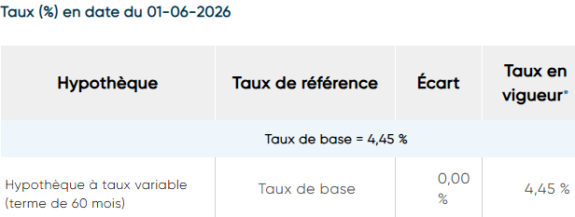
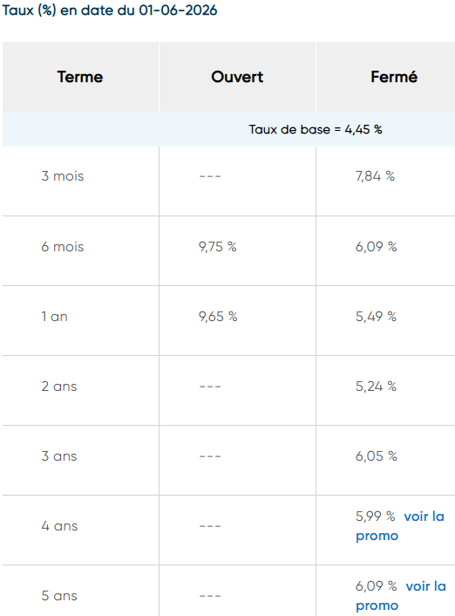

Exemples de taux hypothécaires actuels
Quel est le meilleur taux actuel ??
https://www.ratehub.ca/comparez
MAIS…une hypothèque ça se magasine !! ;-)
Source : Banque Nationale

Slide 16
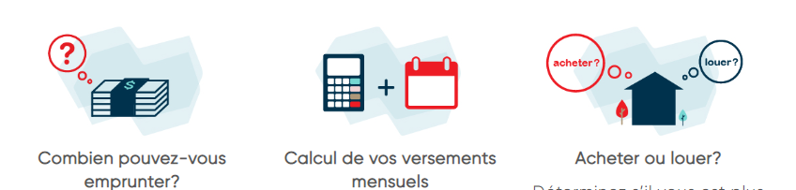
Faîtes vos calculs!
Faîtes vos calculs!
Calcul du montant de l’hypothèque par mois. Tous les sites bancaires offrent un calculateur.
Ceux-ci entre autre:
  https://www.cmhc-schl.gc.ca/fr/consumers/home-buying/calculators/mortgage-calculator
  https://www.bnc.ca/particuliers/hypotheque/calculatrices/versements.html
  https://www.ratehub.ca/calcul-versement-hypothecaire
Calcul de votre capacité d’emprunt:
  https://www.cmhc-schl.gc.ca/fr/consumers/home-buying/calculators/mortgage-calculator
  https://www.ratehub.ca/calculateur-de-pret-hypothecaire-selon-votre-capacite-d-emprunt
Chiffrier excel pour calculer votre hypothèque et paiements
Comprendre les hypothèques est essentiel pour prendre des décisions financières éclairées. Prenez le temps de magasiner vos options, de maintenir un bon dossier de crédit et d'explorer toutes les options de financement disponibles.

Slide 17
En savoir plus? ☺
https://www.lapresse.ca/affaires/finances-personnelles/2023-04-18/l-anxiete-financiere-des-quebecois-est-a-la-hausse.php
https://www.conseiller.ca/ma-pratique/relation-client/la-generation-z-face-a-lanxiete-financiere/
https://www.stress.org/news/gen-z-faces-financial-challenges-stress-anxiety-and-an-uncertain-future/
https://www.salon.com/2024/10/03/gen-z-younger-millennials-more-financially-stressed-survey-says/
https://newsroom.bankofamerica.com/content/newsroom/press-releases/2023/10/gen-z-is-tightening-its-belt--with-73--modifying-lifestyles-due-.html

